Slide 1
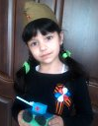
НРАВСТВЕННО -ПАТРИОТИЧЕСКОЕ ВОСПИТАНИЕ ДОШКОЛЬНИКА
Как нет человека без самолюбия, так нет человека без любви к Отечеству, и эта любовь дает к воспитанию верный ключ к сердцу человека… »
К.Д. Ушинский

Slide 2
ЗАДАЧИ
воспитание у ребенка любви и привязанности к своей семье, дому, детскому саду, улице, городу;
формирование бережного отношения к природе и всему живому;
воспитание уважения к труду;
знакомство детей с символами государства (герб, флаг, гимн);
развитие чувства ответственности и гордости за достижения страны;
формирование толерантности, чувства уважения к другим народам, их традициям
развитие интереса к русским традициям и промыслам;
формирование элементарных знаний о правах человека;
расширение представлений о городах России;
.

Slide 3
Формы работы
С детьми
С родителями
Проведение собраний.
Совместные досуги.
Диспуты.
Организация «уголков для родителей».
Дни открытых дверей.
«Родительская почта».
Использование ИКТ.
ООД познавательной, художественно-эстетической направленности.
Беседы (индивидуальные, коллективные).
Чтение художественной литературы.
Просмотр видиофильмов.
Выставка творческих работ детей.
Праздники и развлечения.
Рассматривание картин, иллюстраций, альбомов.
Педагогические беседы с родителями.
Круглый стол .
Тематические консультации.

Slide 4
ТЕХНОЛОГИИ
проблемные,
визуальные,
игровые,
информационные,
коммуникативные
проектные,
ИКТ.
развивающего обучения,
консультативные
.

Slide 5
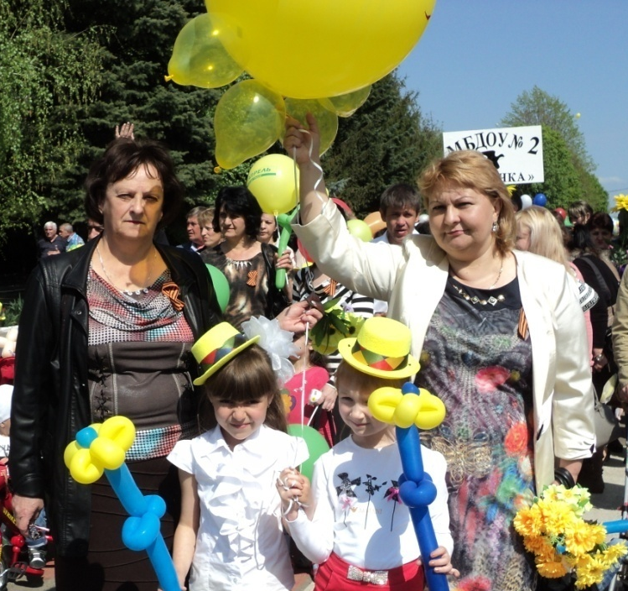
МИР, ТРУД, МАЙ!

Slide 6
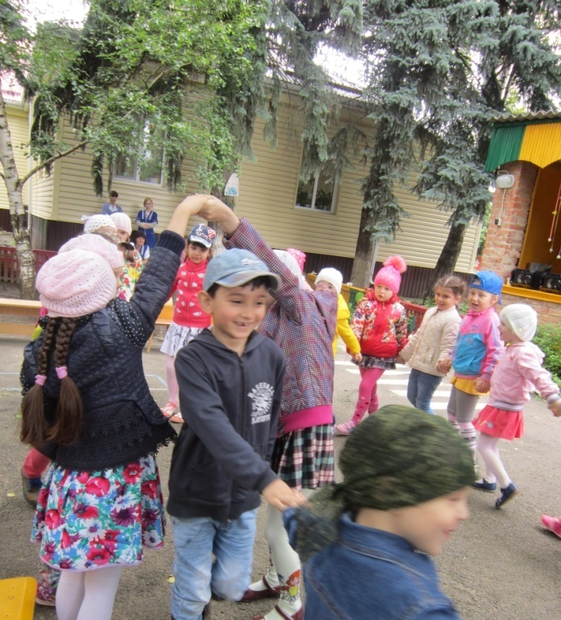
Народные игры являются неотъемлемой частью нравственно-патриотического воспитания дошкольников

Slide 7
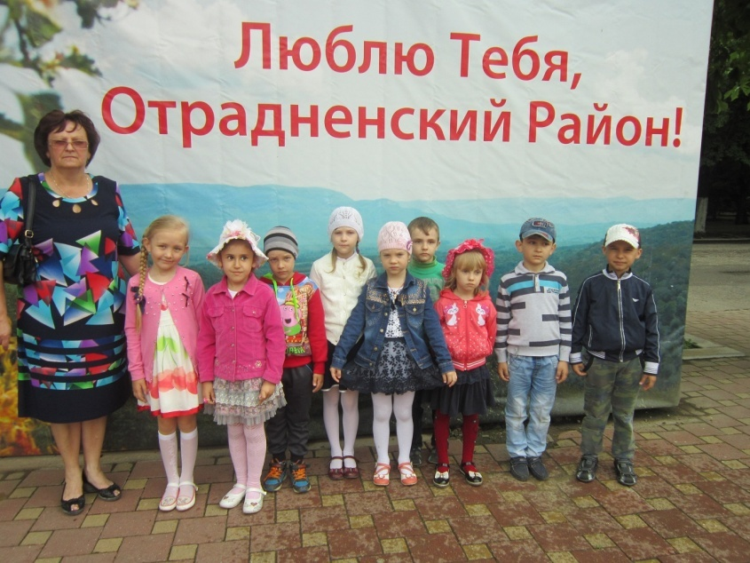
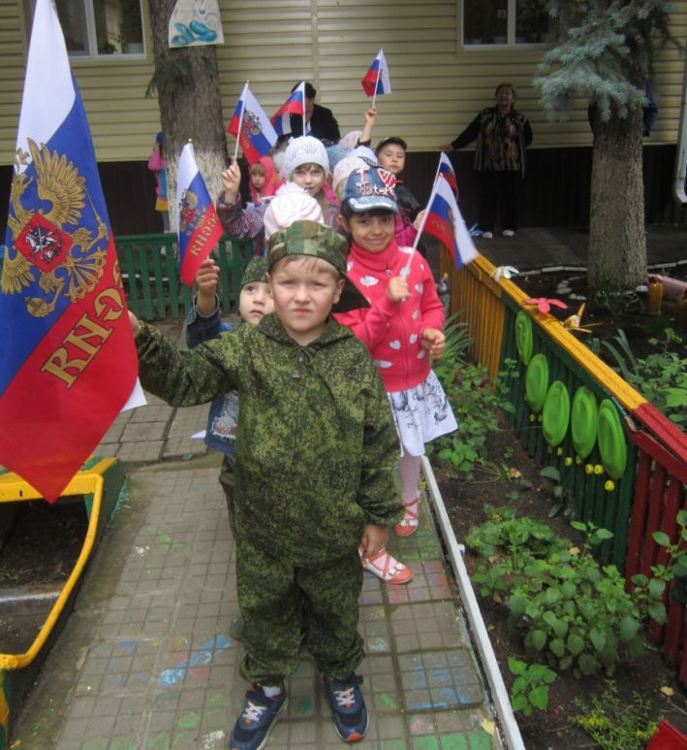
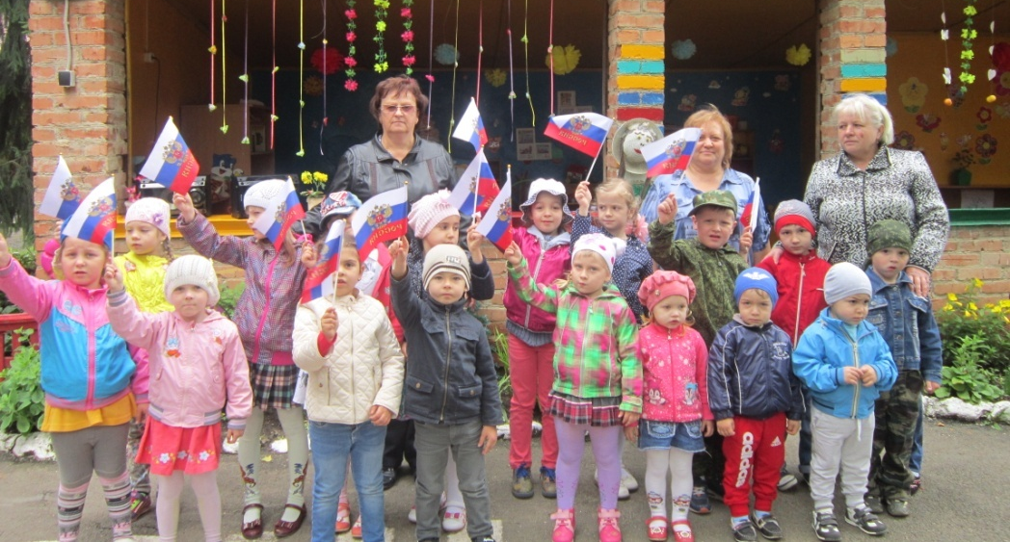
Акция «Дети России за мир»

Slide 8
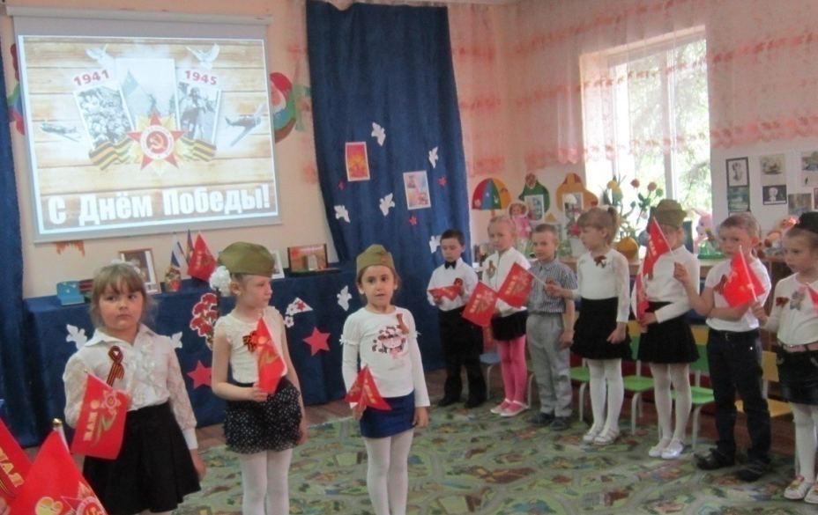
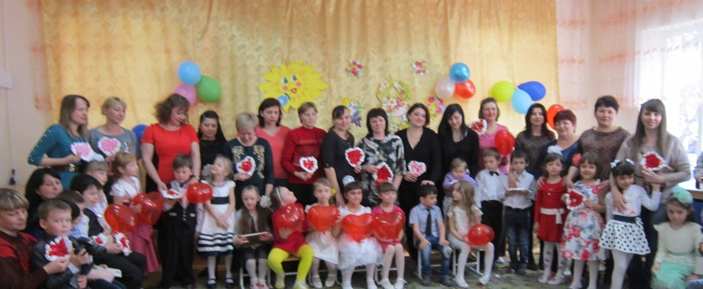
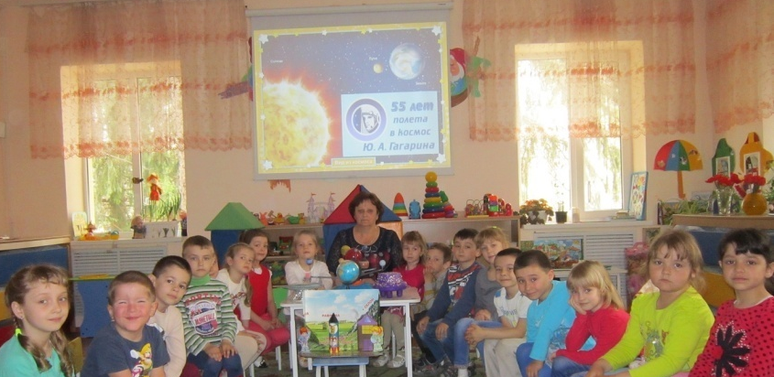
Оптимальным для нравственно - патриотического воспитания в детском саду является проведение праздников.

Slide 9
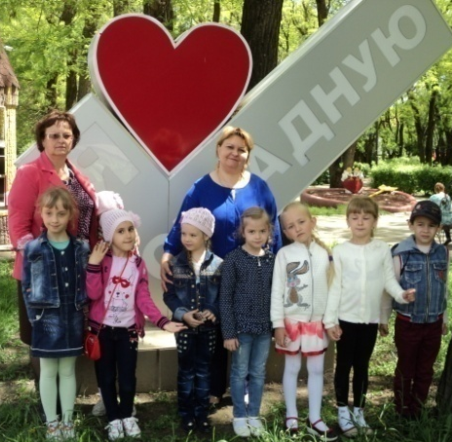
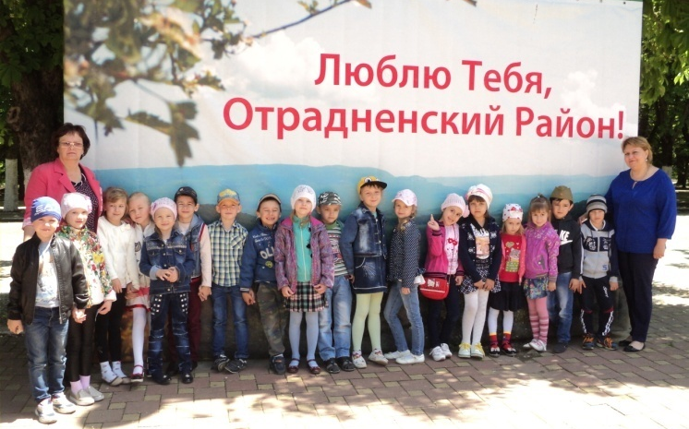
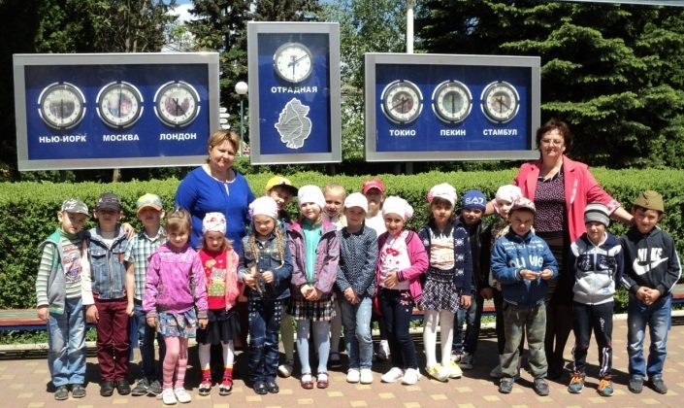
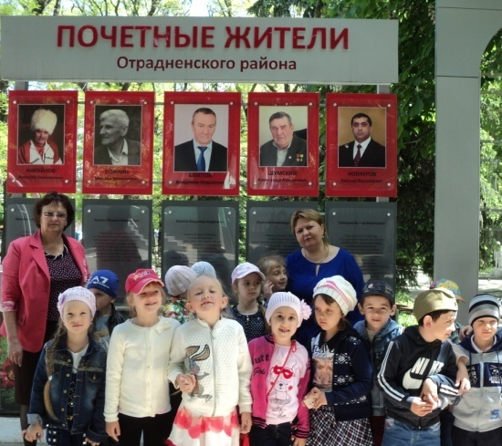
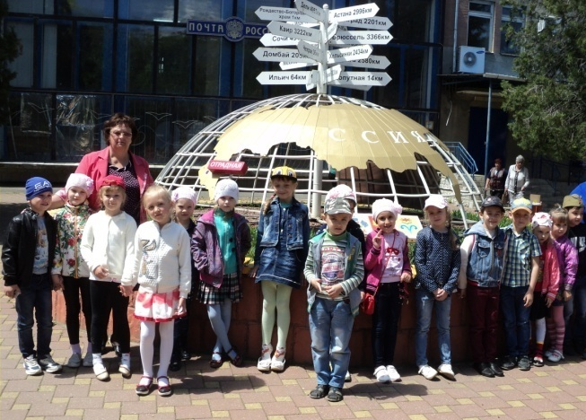
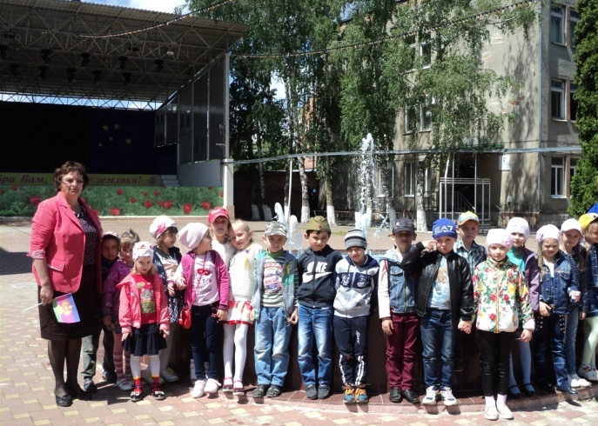
Моя Отрадная.

Slide 10
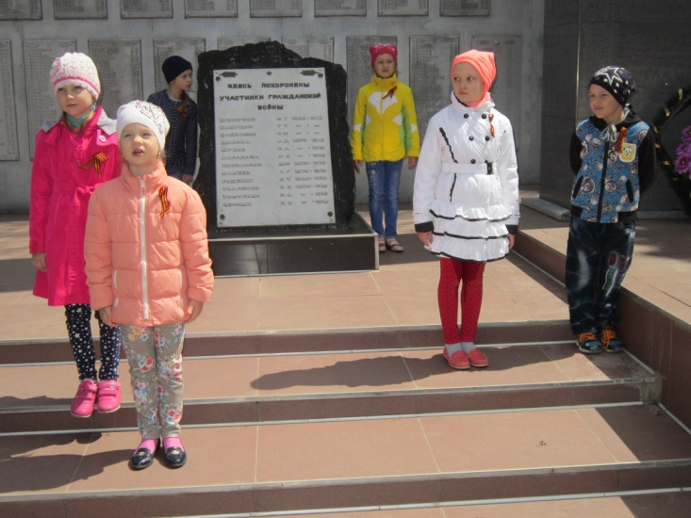
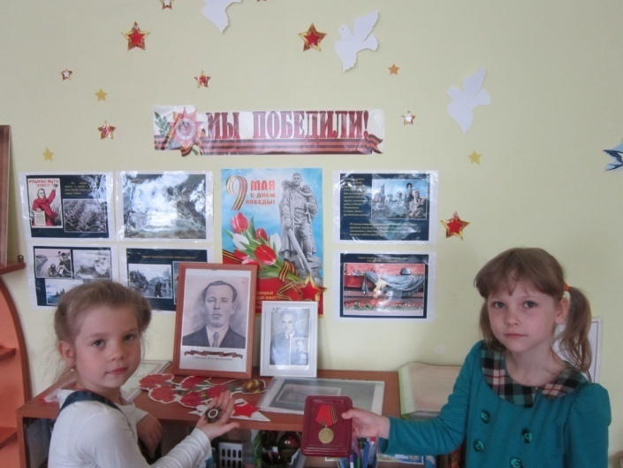
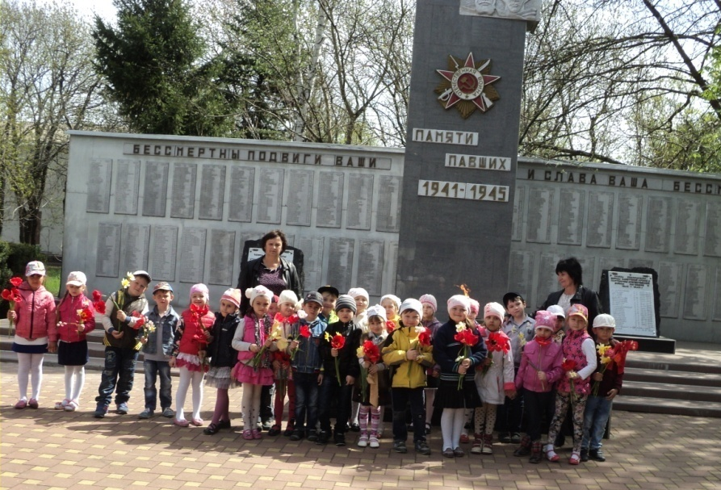
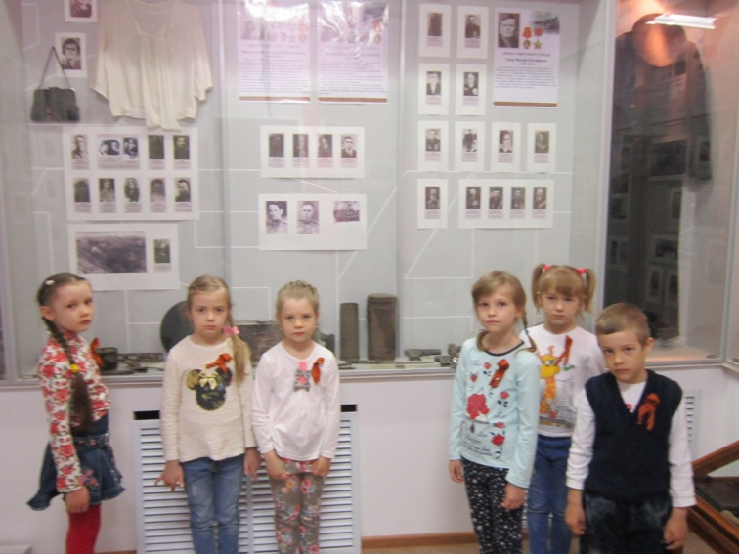
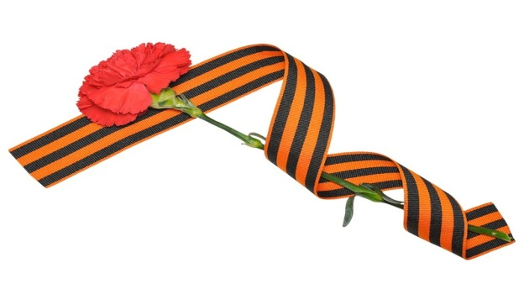
Помним! Гордимся!

Slide 11
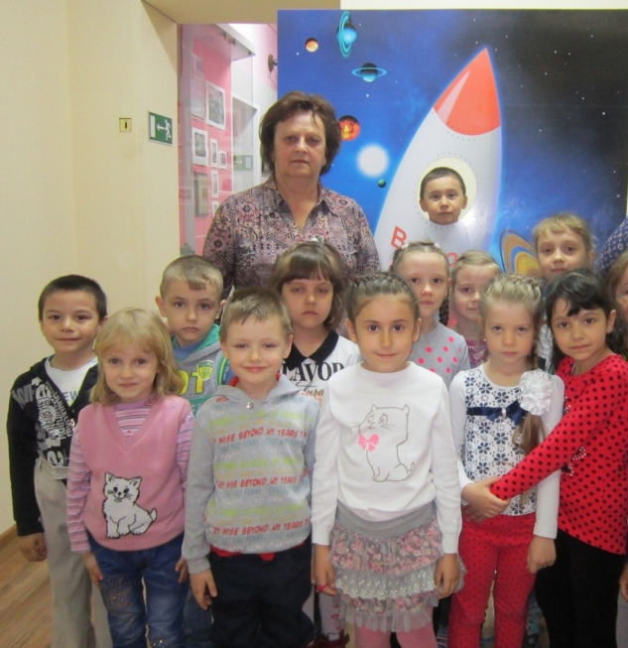
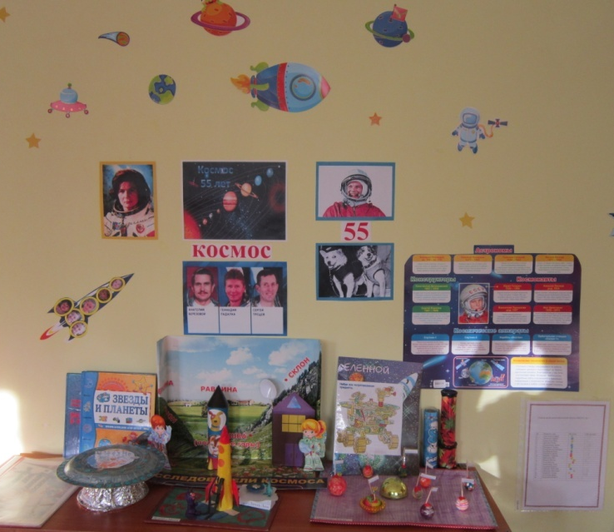
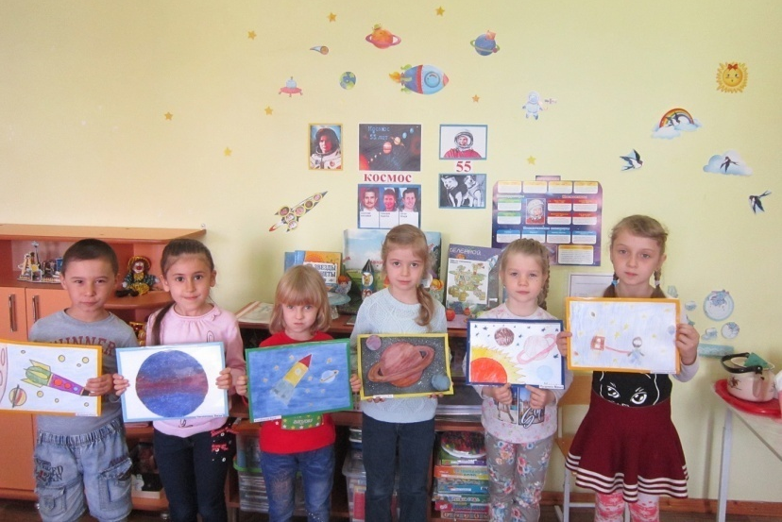
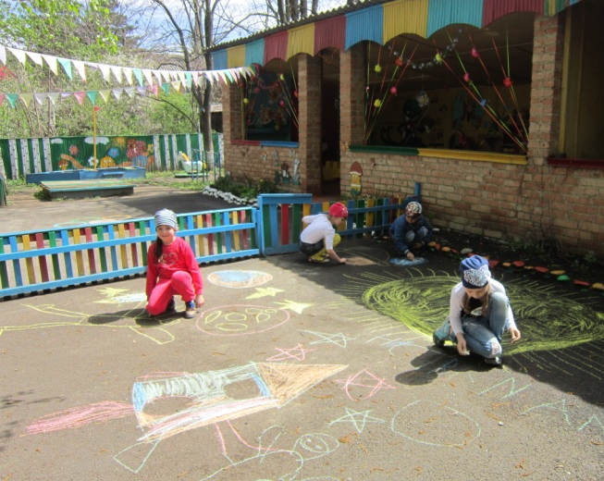
«Космос 55лет»

Slide 12
Ожидаемые результаты – ребёнок выпускник:
Знает и уважает основные социоформирующие отечественные народные традиции, любит Родину, родную землю, родной дом, ближних, уважает старших;
Уважает труд других людей, сознательно выполняет свои обязанности;
Хранит тысячелетние традиции защитников нашей Родины, чувствует ответственность за жизнь своих близких и своё Отечество;
Рассматривает своё и чужое поведение с традиционной для России христианской нравственной точки зрения;
Знает и применяет на практике общепринятые нормы и правила поведения;
Проявляет доброжелательное отношение к окружающим людям, живой природе, культуре, литературе, искусству;
Владеет соответствующими возрасту коммуникативными навыками и умениями;
Воспринимает красоту родного языка, стремится избегать слов и выражений, засоряющих родную речь

Slide 13
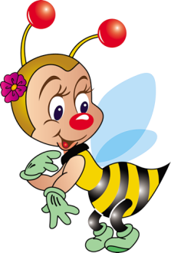
МОНИТОРИНГ
Вопросы высокого уровня | 72,1 | 81 | 99
Аргументированные ответы | 70,1 | 79 | 97,8
Ответы познавательного характера | 65 | 71 | 98,1
Интерес к содержанию деятельности | 62,5 | 66 | 98,7

